Slide 1
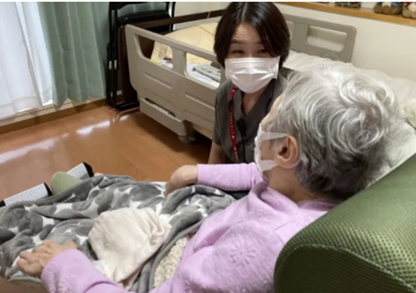
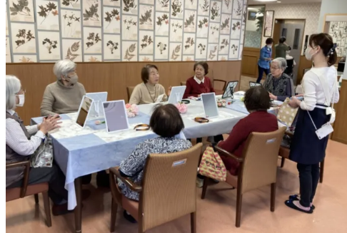


「介護の仕事」説明会
＋
「介護の職場」見学会
未経験から始めてもキャリア形成できる！
それが介護職です
ハローワーク
会議室
中継
介護現場
「介護の仕事」説明会会場
内容・スケジュール は裏面に
9月4日（金）
13：30～15：00
興味はあるけど。。
自分にできるかどうか
不安
ぜひご参加ください！
ハローワーク川崎北
溝ノ口庁舎 ４階 会議室
施設の様子を
知りたい
資格がないし。。
※雇用保険の活動実績になります
予約・問合せ先
ハローワーク川崎北
人材確保対策コーナー・ミドルシニア世代支援コーナー・若者応援コーナー
044-777-8609 (部門コード47#) 担当：畑
photo
photo
photo

Slide 2


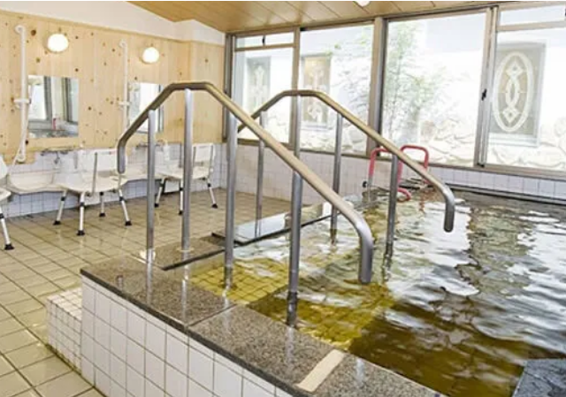
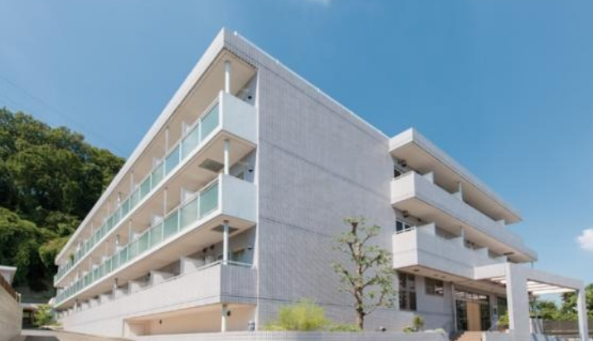
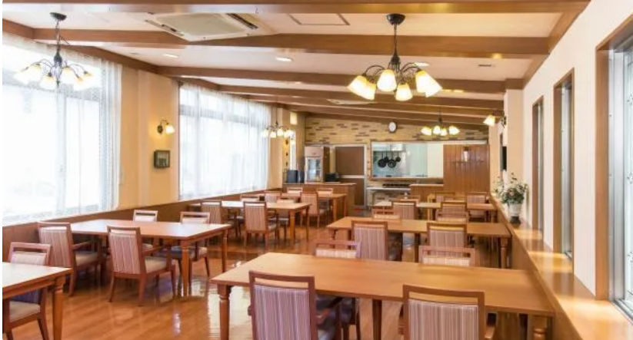
ＳＯＭＰＯケア株式会社
「介護の職場」見学会・「介護の仕事」説明会
＜当日スケジュール＞
13：30～ 「介護の仕事」説明
13：50～ 会社説明・キャリア形成について
★「介護職ってどんな仕事か」から
「キャリア形成の仕組み」までご説明
＜SOMPOケア株式会社人事採用担当＞
14：15～ 職場見学会（現場中継）
★会議室と介護現場をリアルタイムでつなぎ
見学いただきます
15：00 見学会終了
★見学会終了後、ご希望者には個別相談を実施
いたします

